Slide 1
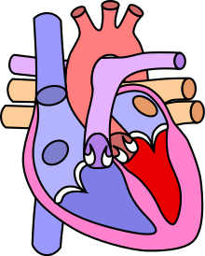
детской кардиохирургии
отделение детской кардиохирургии ОДБ
Зав.отделения Бердибеков Т.Н

Slide 4
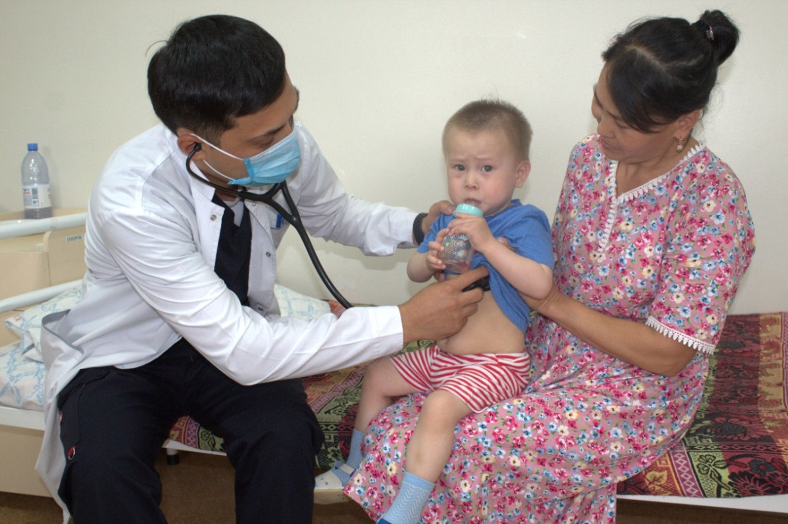
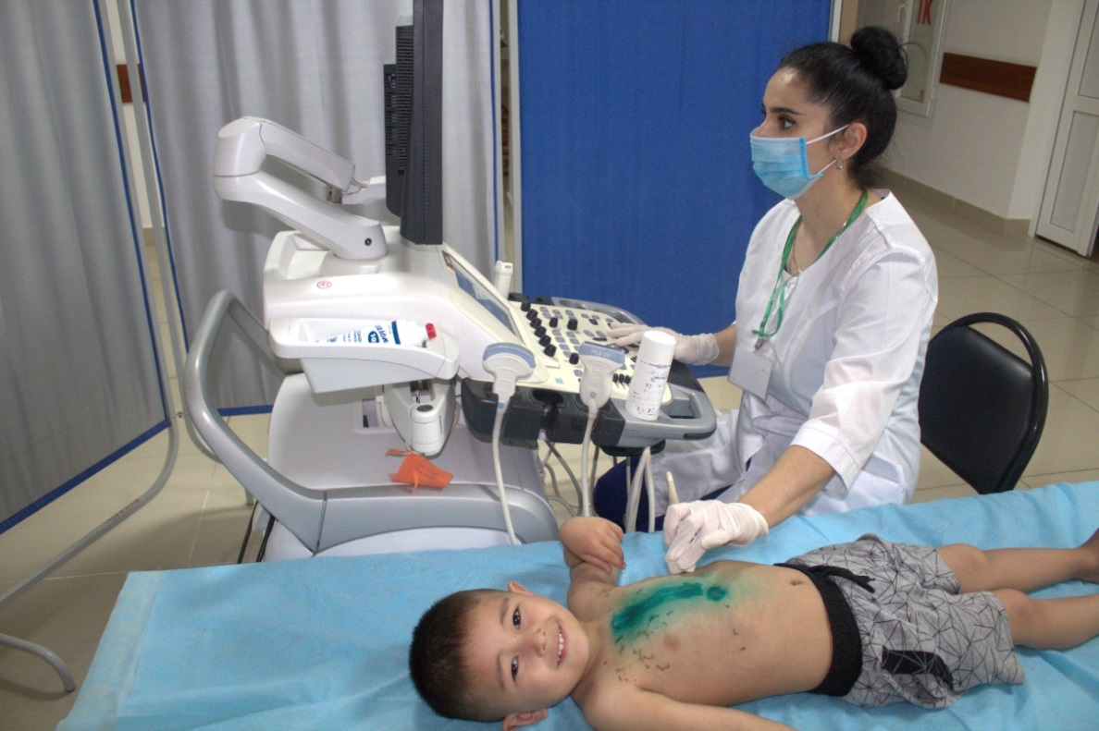
Моменты обследования

Slide 5
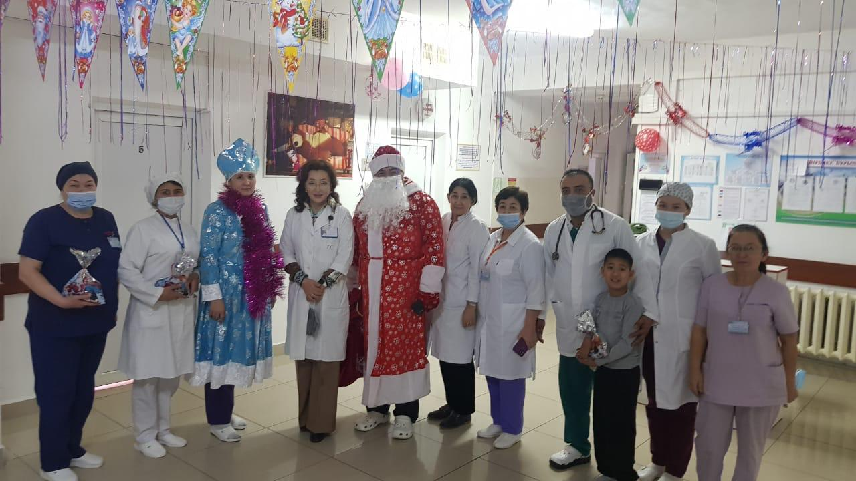

Slide 6
ВПС, требующие экстренной коррекции проводиться в ДКХО
ОАП у недоношенных новорожденных
- Тетрада Фалло с атрезией ЛА, критический стеноз ЛА
- Синдром гипоплазии правых отделов сердца (гипоплазия или атрезия трехстворчатого клапана, правого желудочка, клапана и/или ствола легочной артерии)
- Критическая коарктация аорты, перерыв дуги аорты.
- Все виды ТМС, ТАДЛВ,ЧАДЛВ и т.д.
- Любой другой порок, сопровождающийся критическим стенозом легочной артерии или аорты, коарктацией или перерывом дуги аорты
госпитализируеться в ДКХО

Slide 7
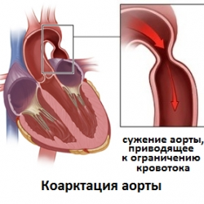
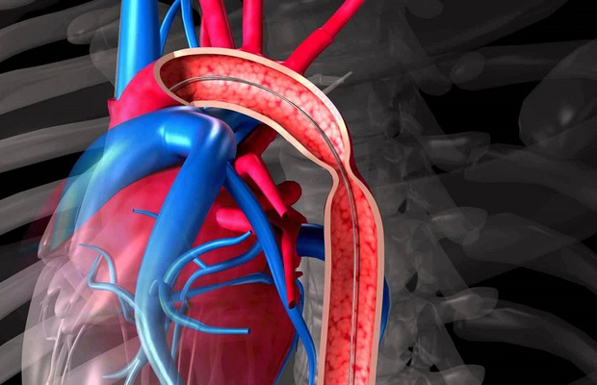
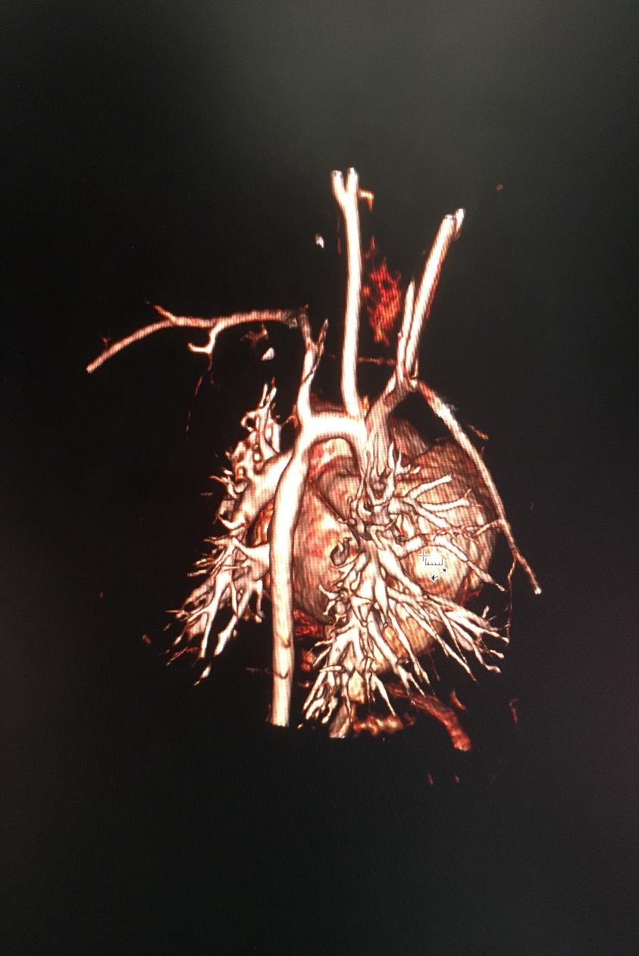
КОАРКТАЦИИ АОРТЫ

Slide 8
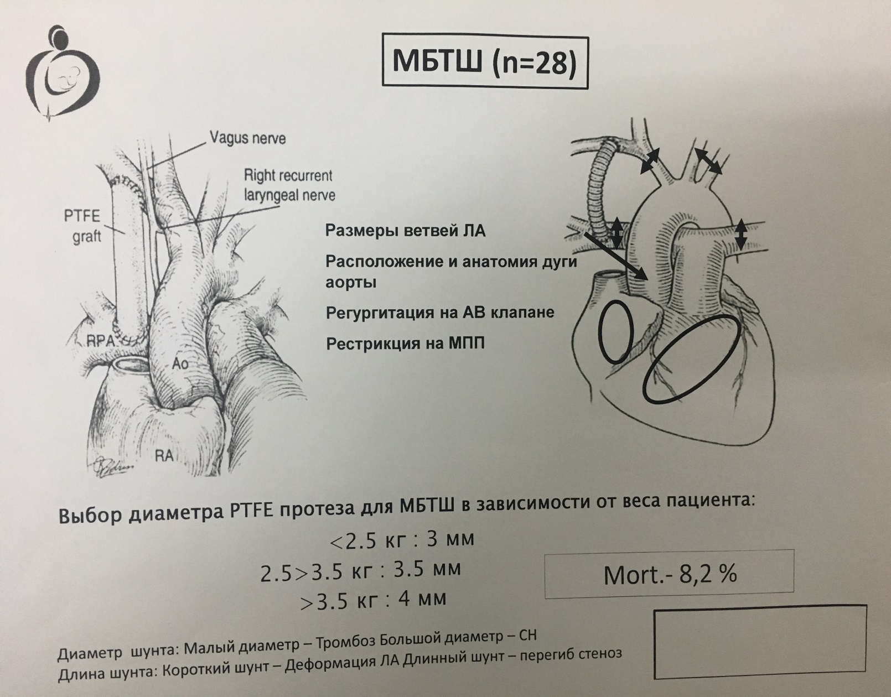
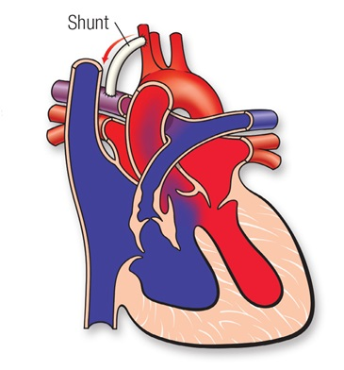
Операция №2. Формирование модифицированного системно-легочного анастомоза по Блэлок-Тауссиг (Goretex 3,5).

Slide 9
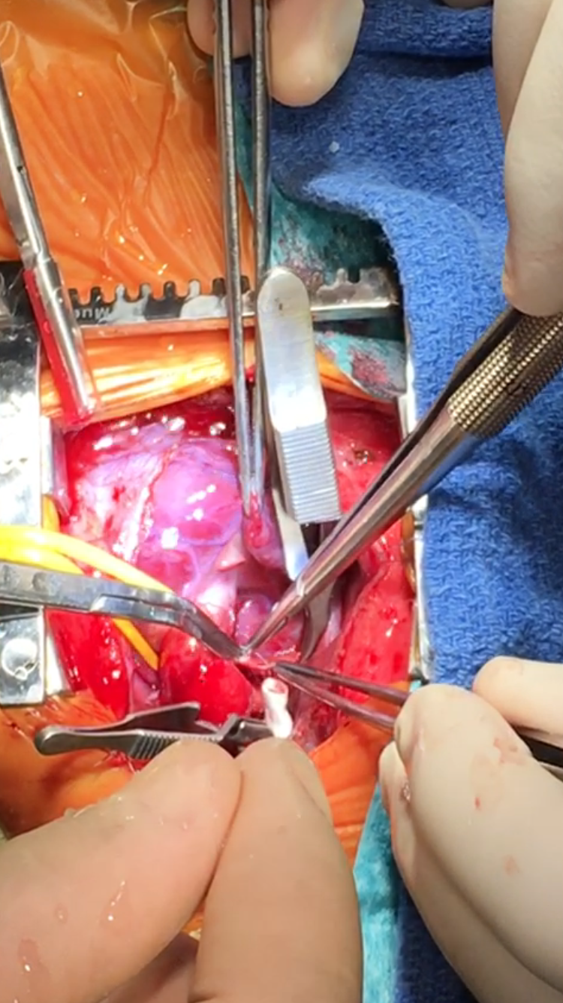

Slide 10
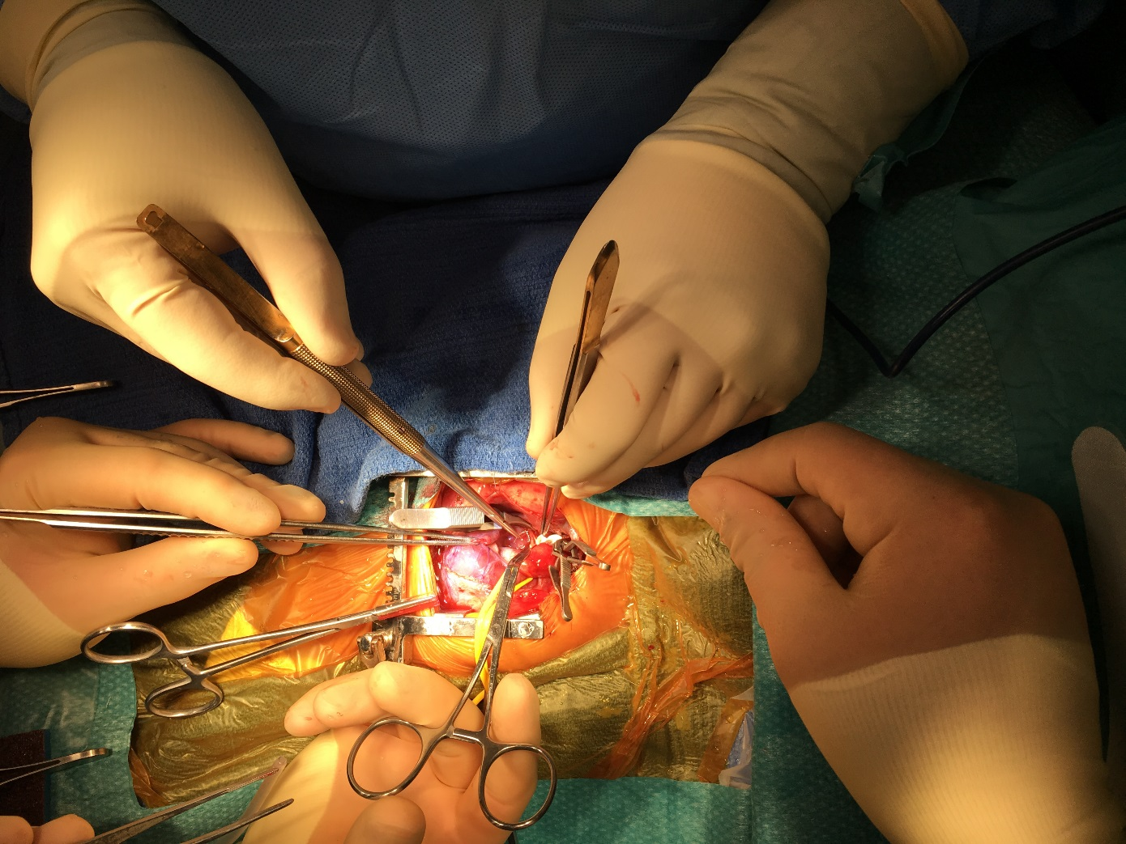
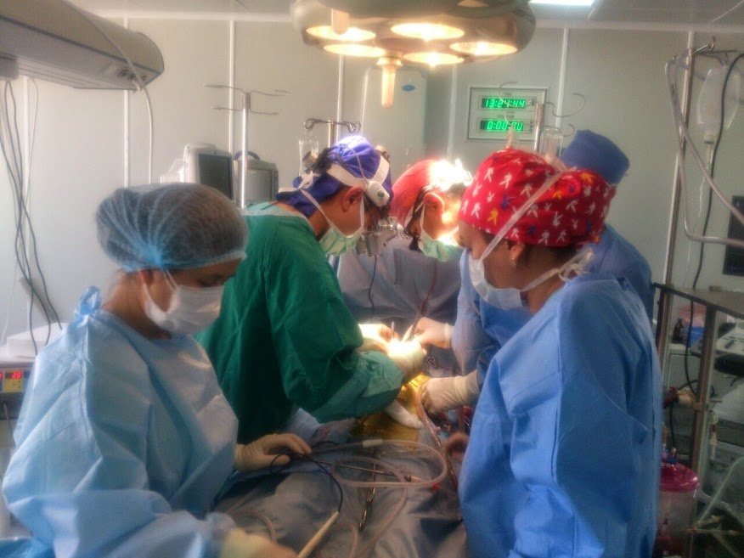

Slide 11
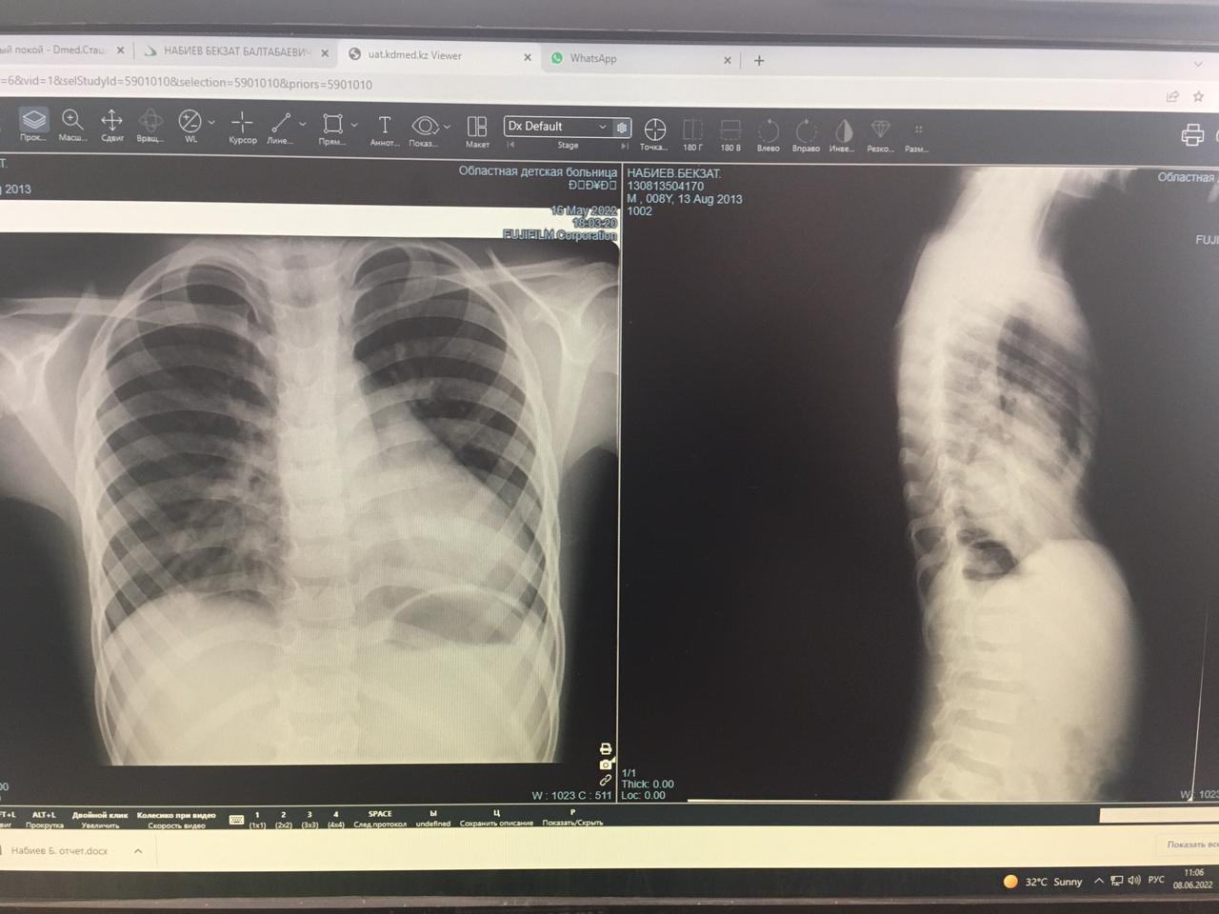
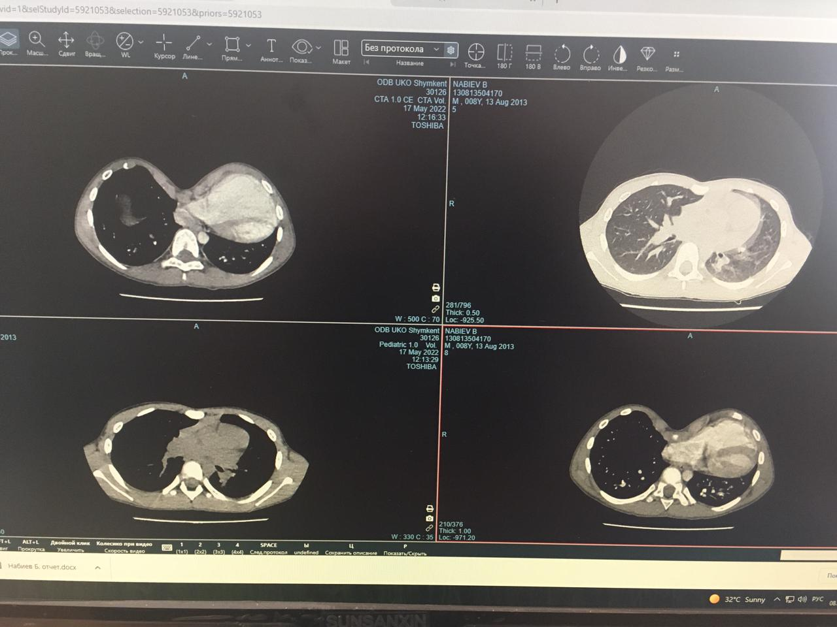

Slide 12
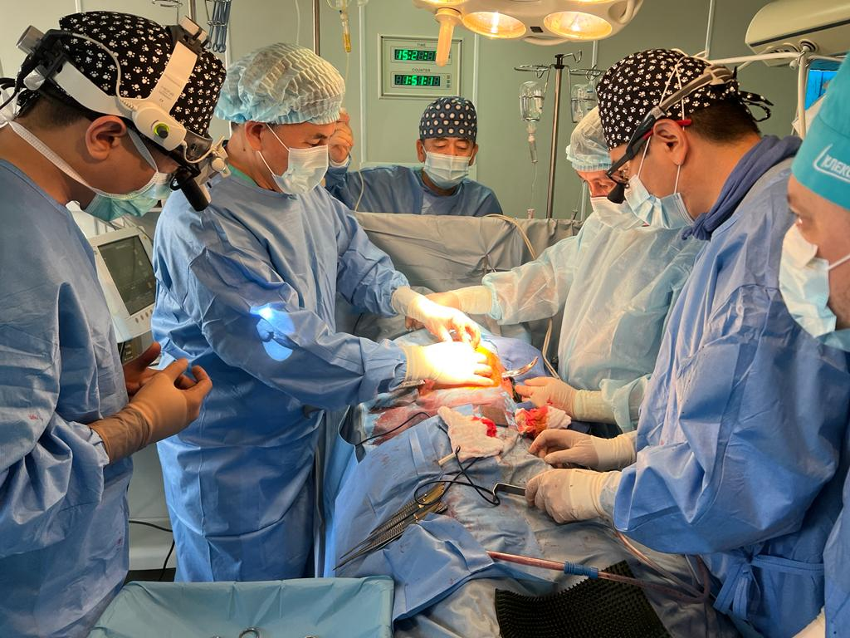
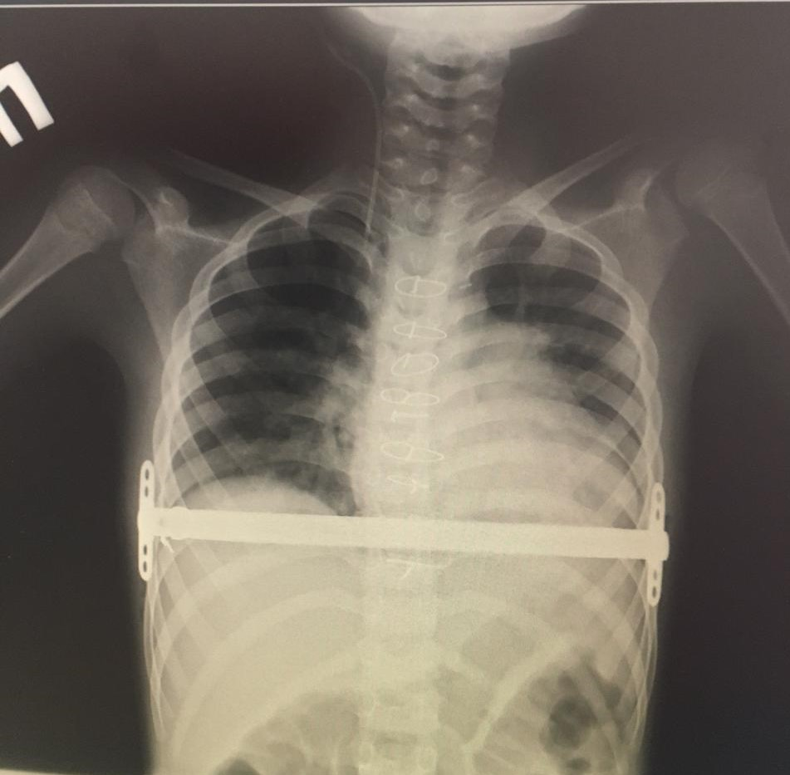
Интраоперационный период с торакальными хирургами

Slide 13
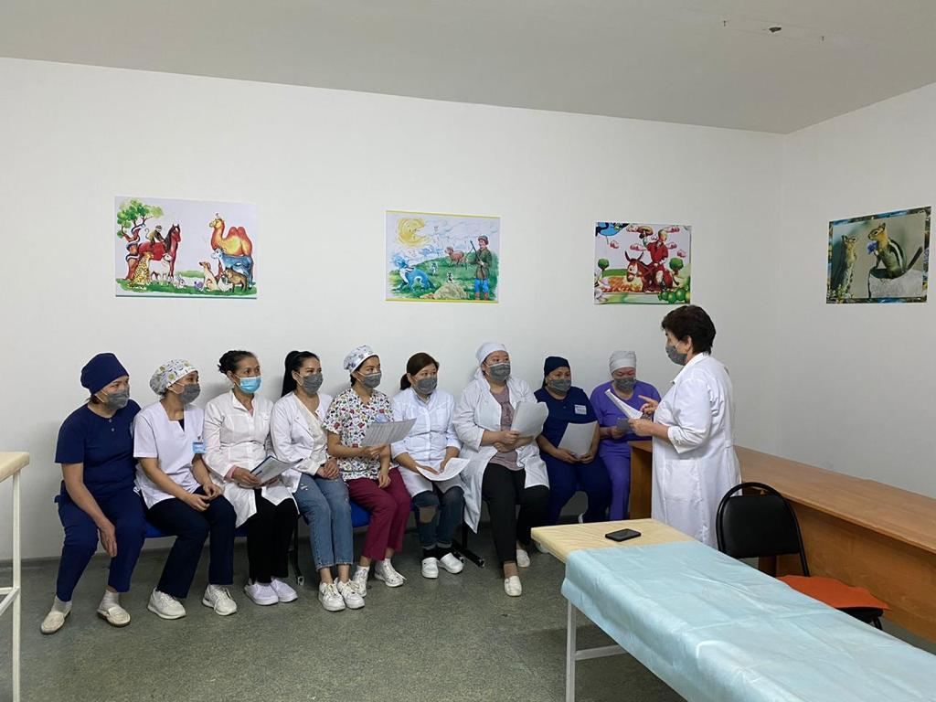
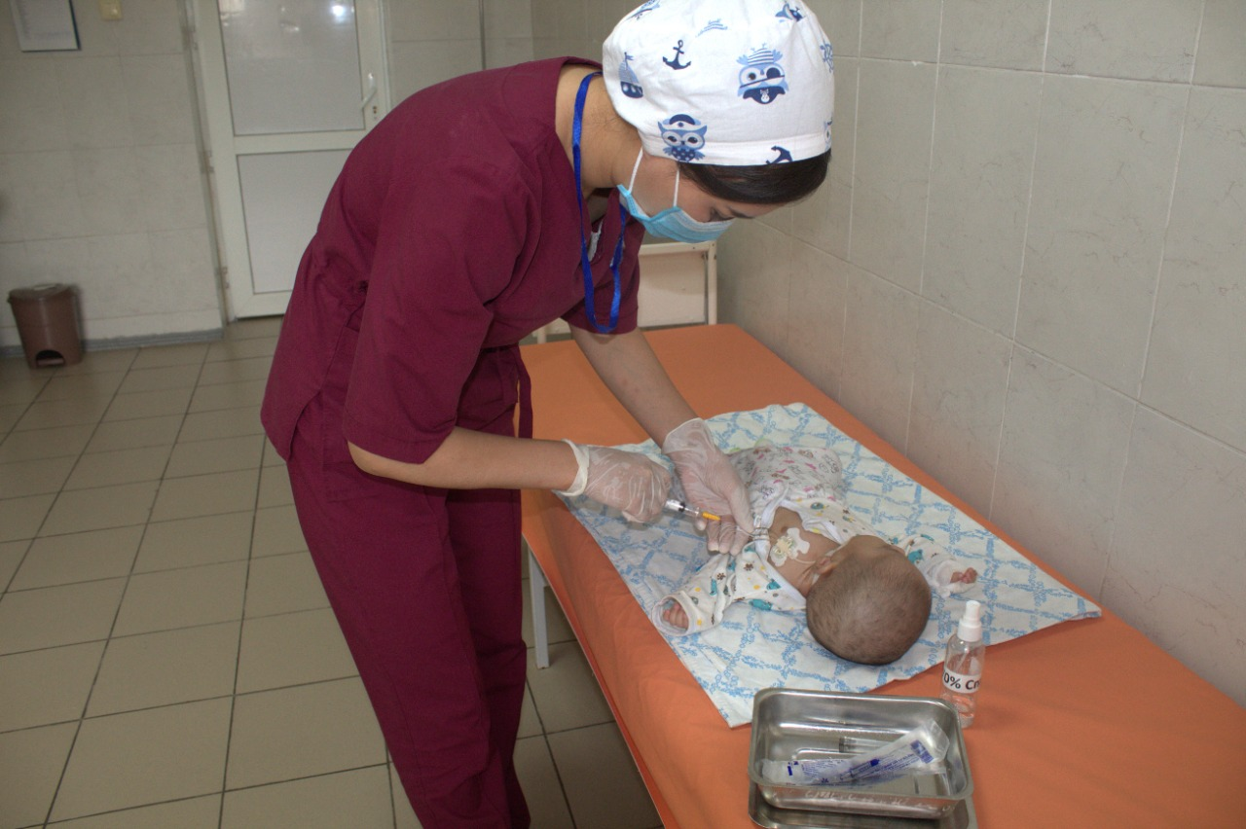
Рабочие моменты

Slide 14
